Slide 1
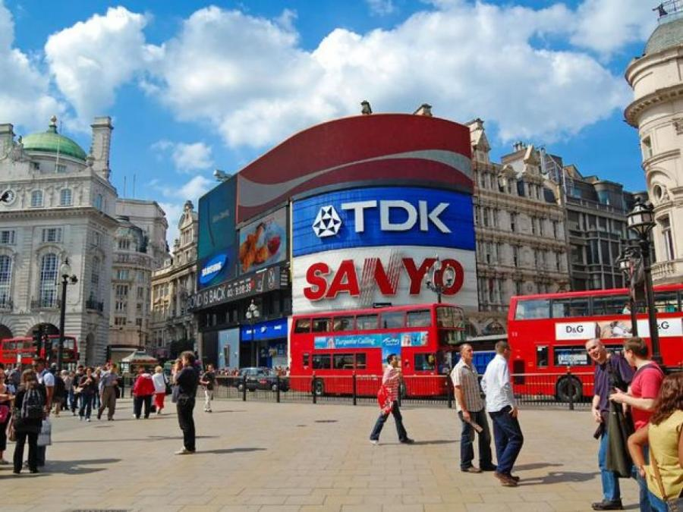
Názov
Prišiel som do Londýna za prácou, ale žiadnu som si nenašiel.

Slide 2
Názov
Prišiel som do Londýna za prácou, ale žiadnu som si nenašiel.

